Slide 1
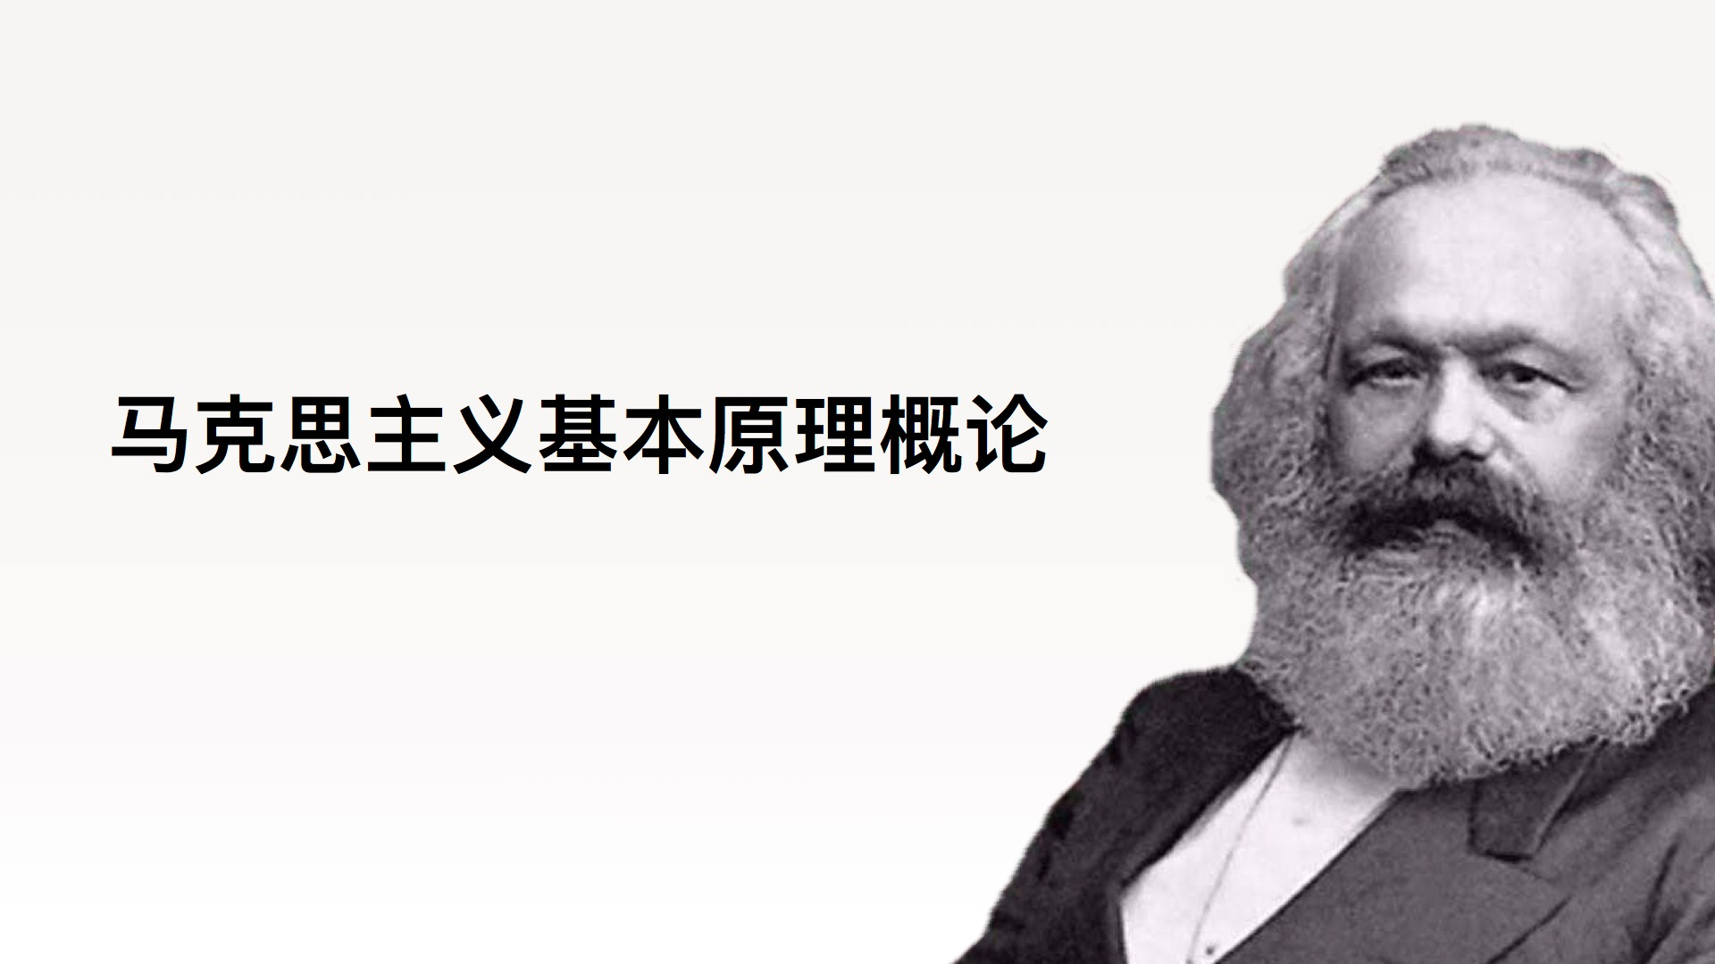

Slide 2


Slide 3


Slide 4
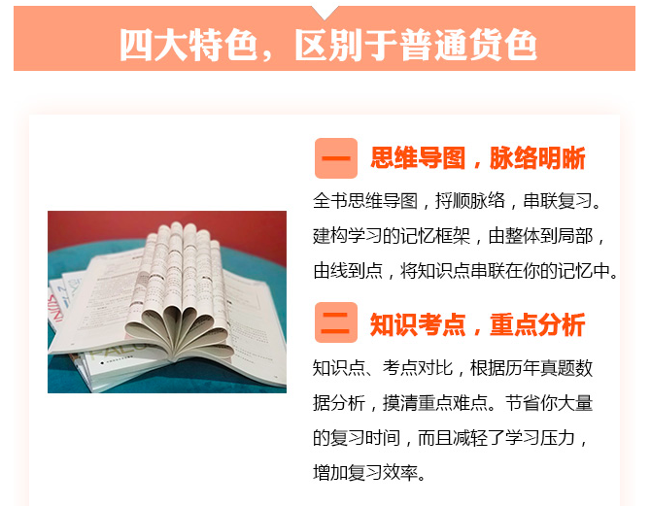
2.教材卖点二

Slide 5
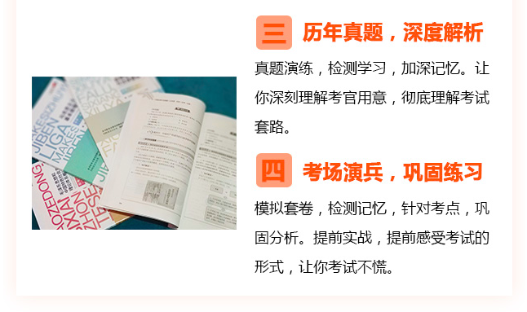
2.教材卖点三

Slide 6




竞争对手分析
方法一：
1.打开淘宝app
2.搜索“尚德机构官方旗舰店”
方法二：
1.将本页截图或者拍照
2.打开淘宝app，左上角扫一扫
2.识别以下二维码
4.购买渠道
淘宝

Slide 7

竞争对手分析
方法一：
1.打开微店app
2.搜索“尚德机构学术中心”
方法二：
1.将本页截图或者拍照
2.打开微信app，发送照片
2.扫描识别以下二维码
4.购买渠道
微信

Slide 8


Slide 9
马克思主义基本原理概论
0-绪论 马克思主义是关于无产阶级和人类解放的科学
马克思主义哲学
马克思政治经济学
科学社会主义
1-物质世界及其发展规律
2-认识的本质及其规律
3-人类社会及其发展规律
4-资本主义制度的形成及其本质
5-资本主义的发展及其规律
6-社会主义的发展及其规律
7-共产主义社会是人类最崇高的社会理想

Slide 10
1-物质世界及其规律
1.物质世界和实践
2.普遍联系和永恒发展
3.客观规律性和主观能动性
4.解放思想、实事求是
世界是物质的
世界是实践的
两大特点
三大规律
五对范畴
规律
意识
客观规律性与主观能动性的关系
实事求是是马克思主义哲学的精髓
解放思想和实事求是的辩证统一

Slide 11
第一章.物质世界及其发展规律
1
物质世界和实践
2
物质世界的普遍联系和永恒发展
3
客观规律性与主观能动性
4
解放思想实事求是

Slide 12
第一章.物质世界及其发展规律
1
物质世界和实践
2
物质世界的普遍联系和永恒发展
3
客观规律性与主观能动性
4
解放思想实事求是

Slide 13
1.物质世界和实践
世界是物质的
世界是实践的
世界的本原
我们能认识么？
世界是如何存在的？
实践的概念
实践的特点
实践的基本形式

Slide 14

1.物质世界和实践
世界是物质的
世界是实践的
世界的本原
我们能认识么？
世界是如何存在的？
1.先有人才有意见？
2.先有意见才有人？
Notes:
先有世界，还是先有对这个世界的认识

Slide 15
世界是物质的
世界的本原
我们能认识么？
世界是如何存在的？
唯物和唯心
物质
第一节 物质世界和实践
世界的本原
物质和意识谁是第一性
物质第一性
唯物主义
意识第一性
唯心主义

Slide 16
世界是物质的
世界的本原
我们能认识么？
世界是如何存在的？
唯物和唯心
物质
唯物主义
古代中国.“金木水火土”等“五行”是世界的本原
泰勒斯.“水”是世界的本原
王夫之.“元气说”
赫拉克利特.“火”是世界的本原
原子是世界的本原
马克思.世界的本原（本质）是物质
古代朴素唯物主义
近代形而上学（机械）唯物主义
辩证唯物主义和历史唯物主义

Slide 17
世界是物质的
世界的本原
我们能认识么？
世界是如何存在的？
唯物和唯心
物质
王守仁.“心外无物”“天地万物皆在吾心中”
陆九渊.“宇宙便是吾心，吾心便是真理”
朱熹.“理在事先”，“理”是“天地万物之根”
黑格尔.“绝对精神”是世界的本原
主观唯心主义
客观唯心主义

Slide 18
世界是物质的
世界的本原
我们能认识么？
世界是如何存在的？
唯物和唯心
物质
主观唯心
世界是主观精神（感觉、思想）的产物(个人)
唯心主义
客观唯心
世界是客观精神（天理、上帝等）的产物（外力）

Slide 19
世界是物质的
世界的本原
我们能认识么？
世界是如何存在的？
唯物和唯心
物质
本原只有一个
统一
一元论
本原不只有一个
否认统一
二元论

Slide 20

1.1.1.2物质是不依赖于意识又能为意识所反映的客观实在
世界是物质的
世界的本原
我们能认识么？
世界是如何存在的？
唯物和唯心
物质
物质

Slide 21
1.1.1.2物质是不依赖于意识又能为意识所反映的客观实在
世界是物质的
世界的本原
我们能认识么？
世界是如何存在的？
唯物和唯心
物质
通过感觉感知
复写、摄影和反映
不依赖于感觉存在
物质的唯一特性.客观实在性
Notes:
这个地方不可知

Slide 22
1.1.1.2物质是不依赖于意识又能为意识所反映的客观实在
世界是物质的
世界的本原
我们能认识么？
世界是如何存在的？
唯物和唯心
物质
物质含义和意义（简答题）
含义
物质不依赖于我们的感觉而存在
意义
同( )划清了界限

Slide 23
1.1.1.2物质是不依赖于意识又能为意识所反映的客观实在
世界是物质的
世界的本原
我们能认识么？
世界是如何存在的？
唯物和唯心
物质
物质含义和意义（简答题）
含义
物质不依赖于我们的感觉而存在
意义
同唯心主义划清了界限

Slide 24
1.1.1.2物质是不依赖于意识又能为意识所反映的客观实在
世界是物质的
世界的本原
我们能认识么？
世界是如何存在的？
唯物和唯心
物质
物质含义和意义（简答题）
含义
物质不依赖于我们的感觉而存在
人可以通过感觉感知，为感觉所复写、摄影和反映
意义
同唯心主义划清了界限
同( )划清了界限

Slide 25
1.1.1.2物质是不依赖于意识又能为意识所反映的客观实在
世界是物质的
世界的本原
我们能认识么？
世界是如何存在的？
唯物和唯心
物质
物质含义和意义（简答题）
含义
物质不依赖于我们的感觉而存在
人可以通过感觉感知，为感觉所复写、摄影和反映
物质的唯一特性是（ ）
意义
同唯心主义划清了界限
同不可知论划清了界限
同旧唯物主义物质观划清了界限

Slide 26
1.1.1.2物质是不依赖于意识又能为意识所反映的客观实在
世界是物质的
世界的本原
我们能认识么？
世界是如何存在的？
唯物和唯心
物质
物质含义和意义（简答题）
含义
物质不依赖于我们的感觉而存在
人可以通过感觉感知，为感觉所复写、摄影和反映
物质的唯一特性是（客观实在性）
意义
同唯心主义划清了界限
同不可知论划清了界限
同旧唯物主义物质观划清了界限
客观实在性是一切物质的共性

Slide 27
物质的唯一特性是（ ）
A.广延性
B.持续性
C.客观实在性
D.可知性

Slide 28
物质的唯一特性是（C ）
A.广延性
B.持续性
C.客观实在性
D.可知性

Slide 29
#客观实在性是（ ）
A:自然物质的个性
B:一切物质的共性
C:物质的具体形态
D:物质的存在形式

Slide 30
#客观实在性是（ ）
A:自然物质的个性
B:一切物质的共性
C:物质的具体形态
D:物质的存在形式

Slide 31
#列宁的物质定义表明，客观实在性是（ ）
A:生命物质的共性
B:自然物质的共性
C:有形物质的共性
D:一切物质的共性

Slide 32
#列宁的物质定义表明，客观实在性是（ ）
A:生命物质的共性
B:自然物质的共性
C:有形物质的共性
D:一切物质的共性

Slide 33
世界是物质的
世界的本原？
我们能认识么？
世界是如何存在的？
唯物和唯心
物质

Slide 34
1.1.1.2物质是不依赖于意识又能为意识所反映的客观实在
世界是物质的
世界的本原？
我们能认识么？
世界是如何存在的？
可知论
不可知论
物质（存在）和意识（思维）有同一性吗？（人类能认识世界吗？）
能认识，有同一性 不能认识，没有同一性
可知论
不可知论

Slide 35
世界是物质的
世界的本原？
我们能认识么？
世界是如何存在的？
唯物和唯心
物质
可知论
不可知论

Slide 36
对思维与存在的同一性问题的不同回答区分了（ ）
A.唯物主义和唯心主义
B.可知论和不可知论

Slide 37
对思维与存在的同一性问题的不同回答区分了（ B ）
A.唯物主义和唯心主义
B.可知论和不可知论

Slide 38
1.1.1.2物质是不依赖于意识又能为意识所反映的客观实在
第一节 物质世界和实践
唯物和唯心
物质和意识第一性问题
思维和存在同一性问题
哲学的基本问题
可知和不可知
物质和意识的关系问题
或
思维和存在的关系问题

Slide 39
1.物质世界和实践
世界是物质的
世界是实践的
世界的本原？
我们能认识么？
世界是如何存在的？

Slide 40

1.1.1.3运动是物质的根本属性
1.物质世界和实践
世界是物质的
世界是实践的
世界的本原
我们能认识么？
世界是如何存在的？
动
静

Slide 41
1.1.1.3运动是物质的根本属性
1.物质世界和实践
世界是物质的
世界是实践的
世界的本原
我们能认识么？
世界是如何存在的？
物质的根本属性和存在方式是运动（选择题）
✘
✘
唯心
形而上学

Slide 42
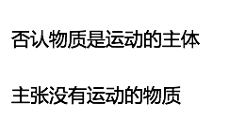
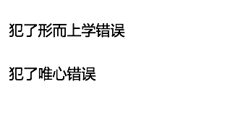
1.1.1.3运动是物质的根本属性
1.物质世界和实践
世界是物质的
世界是实践的
世界的本原
我们能认识么？
世界是如何存在的？

Slide 43
1.1.1.3运动是物质的根本属性
1.物质世界和实践
世界是物质的
世界是实践的
世界的本原
我们能认识么？
世界是如何存在的？

Slide 44
1.1.1.3运动是物质的根本属性
1.物质世界和实践
世界是物质的
世界是实践的
世界的本原
我们能认识么？
世界是如何存在的？

Slide 45
#恩格斯指出，物质的固有属性是（ ）
A:意识
B:运动
C:时间
D:空间

Slide 46
#恩格斯指出，物质的固有属性是（ ）
A:意识
B:运动
C:时间
D:空间

Slide 47
#在物质和运动的关系问题上，唯心主义的错误在于（ ）
A.否认物质的绝对运动
B.夸大相对静止的存在
C.否认物质是运动的主体
D.主张没有运动的物质

Slide 48
#在物质和运动的关系问题上，唯心主义的错误在于（C ）
A.否认物质的绝对运动
B.夸大相对静止的存在
C.否认物质是运动的主体
D.主张没有运动的物质

Slide 49
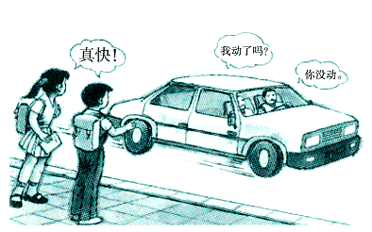
1.1.1.3运动是物质的根本属性
1.物质世界和实践
世界是物质的
世界是实践的
世界的本原
我们能认识么？
世界是如何存在的？

Slide 50
1.1.1.3运动是物质的根本属性
1.物质世界和实践
世界是物质的
世界是实践的
世界的本原
我们能认识么？
世界是如何存在的？
物质是绝对运动和相对静止的统一（选择题）
 | 联系 | 错误倾向
运动 | 动中有静 静中有动 | 只承认运动，否认相对静止 （相对主义诡辩论）
静止 |  | 把静止绝对化，否认运动 （形而上学）
唯物辩证法

Slide 51
“绝对运动中包含着相对静止，相对静止中包含着绝对运动”，这是一种（ ）
A.相对主义诡辩论的观点
B.唯物辩证法的观点
C.形而上学的观点
D.客观唯心主义的观点

Slide 52
“绝对运动中包含着相对静止，相对静止中包含着绝对运动”，这是一种（ B ）
A.相对主义诡辩论的观点
B.唯物辩证法的观点
C.形而上学的观点
D.客观唯心主义的观点

Slide 53
#在运动和静止关系问题上，只承认绝对运动，否认相对静止的观点属于（）
A:唯物辩证法
B:形而上学
C:相对主义诡辩论
D:主观唯心主义

Slide 54
#在运动和静止关系问题上，只承认绝对运动，否认相对静止的观点属于（）
A:唯物辩证法
B:形而上学
C:相对主义诡辩论
D:主观唯心主义

Slide 55
#运动和静止的关系属于（）
A:必然和偶然的关系
B:本质和现象的关系
C:共性和个性的关系
D:绝对和相对的关系

Slide 56
#运动和静止的关系属于（）
A:必然和偶然的关系
B:本质和现象的关系
C:共性和个性的关系
D:绝对和相对的关系

Slide 57
1.1.1.3运动是物质的根本属性
1.物质世界和实践
世界是物质的
世界是实践的
世界的本原
我们能认识么？
世界是如何存在的？
世界是如何存在的（存在状态）
运动、联系、矛盾
辩证法
静止、孤立、否认矛盾
形而上学

Slide 58
辩证法和形而上学的区别在于如何回答（ ）
A.世界的本质是什么的问题
B.世界可否被认识的问题
C.世界的存在是怎样的问题
D.世界有否统一性的问题

Slide 59
辩证法和形而上学的区别在于如何回答（C ）
A.世界的本质是什么的问题
B.世界可否被认识的问题
C.世界的存在是怎样的问题
D.世界有否统一性的问题

Slide 60



1.1.1.4时间和空间是物质运动的存在方式
1.物质世界和实践
世界是物质的
世界是实践的
世界的本原
我们能认识么？
世界是如何存在的？
运动.物体在空间中的相对位置随时间而变化

Slide 61
1.1.1.4时间和空间是物质运动的存在方式
1.物质世界和实践
世界是物质的
世界是实践的
世界的本原
我们能认识么？
世界是如何存在的？
时间和空间是物质运动的存在方式
 | 含义 | 特点
时间 | 持续性、顺序性
空间 | 广延性、伸张性
一维性
朝着一个方向不可逆
三维性
长宽高确定空间

Slide 62
#“盛年不重来，一日难再晨”，这个谚语说的是（ ） A .时间具有一维性
B .物质运动具有持续性
C .时间具有有限性
D .物质运动具有顺序性

Slide 63
#“盛年不重来，一日难再晨”，这个谚语说的是（A ） A .时间具有一维性
B .物质运动具有持续性
C .时间具有有限性
D .物质运动具有顺序性

Slide 64
1.物质世界和实践
世界是物质的
世界是实践的
世界的本原？
我们能认识么？
世界是如何存在的？
物质和意识第一性问题
思维和存在同一性问题
辩证法
形而上学
唯物主义
唯心主义
可知论
不可知论

Slide 65
1.1.2实践的本质、特点、形式和作用
1.物质世界和实践
世界是物质的
世界是实践的
实践的概念
实践的特点
实践的基本形式
社会生活本质是实践
实践的概念、形式和特点（选择题）
小鸟筑巢；狮子捕猎；松鼠囤积粮食….算不算实践？

Slide 66
1.1.2实践的本质、特点、形式和作用
1.物质世界和实践
世界是物质的
世界是实践的
实践的概念
实践的特点
实践的基本形式
社会生活本质是实践
实践的概念、形式和特点（选择题）
小鸟筑巢；狮子捕猎；松鼠囤积粮食….算不算实践？
动物没有意识，只是为了适应环境，被动的，习惯性的，生物性的活动。

Slide 67
1.1.2实践的本质、特点、形式和作用
1.物质世界和实践
世界是物质的
世界是实践的
实践的概念
实践的特点
实践的基本形式
社会生活本质是实践
实践的概念、形式和特点（选择题）
小鸟筑巢；狮子捕猎；松鼠囤积粮食….算不算实践？✘
我晚上睡不着，我就想，我要努力工作明年赚100万…算不算实践？

Slide 68
1.1.2实践的本质、特点、形式和作用
1.物质世界和实践
世界是物质的
世界是实践的
实践的概念
实践的特点
实践的基本形式
社会生活本质是实践
实践的概念、形式和特点（选择题）
小鸟筑巢；狮子捕猎；松鼠囤积粮食….算不算实践？✘
我晚上睡不着，我就想，我要努力工作明年赚100万…算不算实践？✘
实践不能是纯精神的活动。

Slide 69
1.1.2实践的本质、特点、形式和作用
1.物质世界和实践
世界是物质的
世界是实践的
实践的概念
实践的特点
实践的基本形式
社会生活本质是实践
实践的概念、形式和特点（选择题）
小鸟筑巢；狮子捕猎；松鼠囤积粮食….算不算实践？✘
我晚上睡不着，我就想，我要努力工作明年赚100万…算不算实践？✘
我种地….算不算实践？

Slide 70
1.1.2实践的本质、特点、形式和作用
1.物质世界和实践
世界是物质的
世界是实践的
实践的概念
实践的特点
实践的基本形式
社会生活本质是实践
实践的概念、形式和特点（选择题）
小鸟筑巢；狮子捕猎；松鼠囤积粮食….算不算实践？✘
我晚上睡不着，我就想，我要努力工作明年赚100万…算不算实践？✘
我种地……..算不算实践？✔️

Slide 71
1.1.2实践的本质、特点、形式和作用
1.物质世界和实践
世界是物质的
世界是实践的
实践的概念
实践的特点
实践的基本形式
社会生活本质是实践
实践的概念、形式和特点（选择题）
小鸟筑巢；狮子捕猎；松鼠囤积粮食….算不算实践？✘
我晚上睡不着，我就想，我要努力工作明年赚100万…算不算实践？✘
我种地…….算不算实践？✔️
实践的概念.实践是主体能动地改造和探索客体的客观物质活动

Slide 72
#马克思主义认为，实践是（ ）
A.主体能动地改造和探索客体的客观物质活动
B.主观的精神活动
C.认为应付环境所采取的生物性活动
D.个人的日常生活活动

Slide 73
#马克思主义认为，实践是（A ）
A.主体能动地改造和探索客体的客观物质活动
B.主观的精神活动
C.认为应付环境所采取的生物性活动
D.个人的日常生活活动

Slide 74
1.1.2实践的本质、特点、形式和作用
1.物质世界和实践
世界是物质的
世界是实践的
实践的概念
实践的特点
实践的基本形式
社会生活本质是实践
实践的特点（选择题）
实践是主体能动地改造和探索客体的客观物质活动
能动
客观
社会历史性

Slide 75



1.1.2实践的本质、特点、形式和作用
1.物质世界和实践
世界是物质的
世界是实践的
实践的概念
实践的特点
实践的基本形式
社会生活本质是实践
实践的基本形式（选择题）
物质生产实践
处理社会关系实践
科学实验

Slide 76
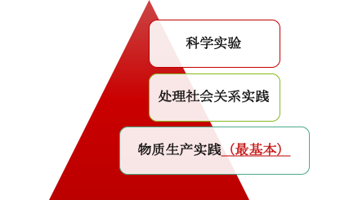
1.1.2实践的本质、特点、形式和作用
1.物质世界和实践
世界是物质的
世界是实践的
实践的概念
实践的特点
实践的基本形式
社会生活本质是实践

Slide 77
#人类最基本的实践活动是（ ）
A:物质生产实践
B:处理社会关系实践
C:科学实验
D:教育实践

Slide 78
#人类最基本的实践活动是（ ）
A:物质生产实践
B:处理社会关系实践
C:科学实验
D:教育实践

Slide 79
1.1.3社会生活在本质上是实践的
1.物质世界和实践
世界是物质的
世界是实践的
实践的概念
实践的特点
实践的基本形式
社会生活的本质是实践的
社会生活在本质上是实践的（选择题）
马克思主义认为，实践是人类社会产生、存在和发展的基础。
社会历史

Slide 80
1.物质世界和实践
世界是物质的
世界是实践的
世界的本原？
我们能认识么？
世界是如何存在的？
实践的概念
实践的特点
实践的基本形式
社会生活本质是实践

Slide 81
#马克思主义认为，社会生活在本质上是（ ）
A.丰富的
B.精神的
C.发展的
D.实践的

Slide 82
#马克思主义认为，社会生活在本质上是（ D ）
A.丰富的
B.精神的
C.发展的
D.实践的

Slide 83
#马克思主义认为社会生活在本质上是实践的，这是因为（ ）
A.实践主体处于一定的社会关系中
B.实践具有客观性、能动性和社会历史性
C.实践是个人日常生活的活动
D.实践是人类社会产生、存在和发展的基础

Slide 84
#马克思主义认为社会生活在本质上是实践的，这是因为（D ）
A.实践主体处于一定的社会关系中
B.实践具有客观性、能动性和社会历史性
C.实践是个人日常生活的活动
D.实践是人类社会产生、存在和发展的基础

Slide 85
1.物质世界和实践
世界是物质的
世界是实践的
世界的本原？
我们能认识么？
世界是如何存在的？
实践的概念
实践的特点
实践的基本形式
社会生活本质是实践

Slide 86
第一章.物质世界及其发展规律
1
物质世界和实践
2
物质世界的普遍联系和永恒发展
3
客观规律性与主观能动性
4
解放思想实事求是

Slide 87
2.普遍联系和永恒发展
两大特点
三大规律
五对范畴
联系
发展
对立统一规律
质量互变规律
否定之否定规律
原因和结果
必然性和偶然性
可能性和现实性
内容和形式
现象和本质

Slide 88
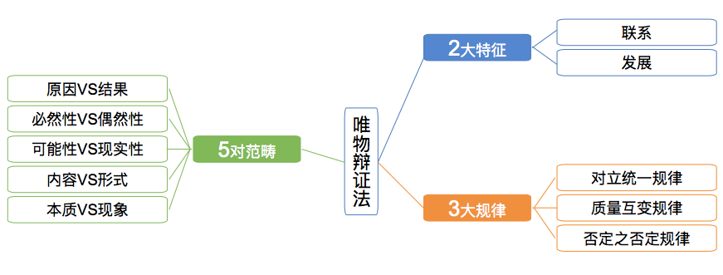

Slide 89


1.2.1世界联系的普遍性和特殊性
2.普遍联系和永恒发展
两大特点
三大规律
五对范畴
联系
发展
2大特征之联系（选择题）
含义.事物之间以及事物内部诸要素之间的相互影响、相互作用和相互制约

Slide 90
1.2.1世界联系的普遍性和特殊性
2.普遍联系和永恒发展
两大特点
三大规律
五对范畴
联系
发展
1.客观性
2.普遍性
3.多样性
A.任何事物都不孤立地存在，都与其他事物处于
相互联系之中，整个世界是一个相互联系的整体
B.多种多样的联系
C.事物本身固有，不以人的意志为转移

Slide 91
1.2.1世界联系的普遍性和特殊性
2.普遍联系和永恒发展
两大特点
三大规律
五对范畴
联系
发展
1.客观性
2.普遍性
3.多样性
A.任何事物都不孤立地存在，都与其他事物处于
相互联系之中，整个世界是一个相互联系的整体
B.多种多样的联系
C.事物本身固有，不以人的意志为转移

Slide 92
1.2.1世界联系的普遍性和特殊性
2.普遍联系和永恒发展
两大特点
三大规律
五对范畴
联系
发展
A.任何事物都不孤立地存在，都与其他事物处于
相互联系之中，整个世界是一个相互联系的整体
B.多种多样的联系
C.事物本身固有，不以人的意志为转移
1.客观性
2.普遍性
3.多样性

Slide 93
1.2.1世界联系的普遍性和特殊性
2.普遍联系和永恒发展
两大特点
三大规律
五对范畴
联系
发展
联系的特征（选择题）
A.任何事物都不孤立地存在，都与其他事物处于
相互联系之中，整个世界是一个相互联系的整体
B.多种多样的联系
C.事物本身固有，不以人的意志为转移
1.客观性
2.普遍性
3.多样性

Slide 94
#下列各项属于主观臆想联系的是（ ）
A.江河污染影响人们的生活
B.核泄漏事故危及人类的生存
C.毁林导致生物物种的迅速减少
D.彗星出现预示将要发生战争

Slide 95
#下列各项属于主观臆想联系的是（D ）
A.江河污染影响人们的生活
B.核泄漏事故危及人类的生存
C.毁林导致生物物种的迅速减少
D.彗星出现预示将要发生战争

Slide 96
2.普遍联系和永恒发展
两大特点
三大规律
五对范畴
联系
发展
对立统一规律
质量互变规律
否定之否定规律
原因和结果
必然性和偶然性
可能性和现实性
内容和形式
现象和本质

Slide 97

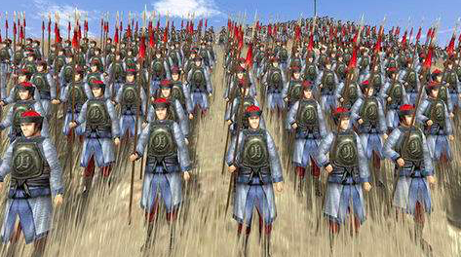
1.2.2世界的运动发展
2.普遍联系和永恒发展
两大特点
三大规律
五对范畴
联系
发展
2大特征之.发展（选择题或者简答题）
含义.新事物代替旧事物的过程

Slide 98
#唯物辩证法认为，世界的发展是新事物不断取代旧事物的前进的过程，
新事物是指（）
A.具有新特点的事物
B.发展完善的新事物
C.在时间上新出现的事物
D.符合事物发展规律的事物

Slide 99
#唯物辩证法认为，世界的发展是新事物不断取代旧事物的前进的过程，
新事物是指（D）
A.具有新特点的事物
B.发展完善的新事物
C.在时间上新出现的事物
D.符合事物发展规律的事物

Slide 100
1.2.2世界的运动发展
2.普遍联系和永恒发展
两大特点
三大规律
五对范畴
联系
发展
2大特征之.发展（选择题或者简答题）
新事物必然战胜旧事物的原因
1.趋势.新事物符合事物发展必然趋势（根本原因、标志）

Slide 101
1.2.2世界的运动发展
2.普遍联系和永恒发展
两大特点
三大规律
五对范畴
联系
发展
2大特征之.发展（选择题或者简答题）
新事物必然战胜旧事物的原因
1.趋势.新事物符合事物发展必然趋势（根本原因、标志）
2.优越.新事物优越于旧事物

Slide 102
1.2.2世界的运动发展
2.普遍联系和永恒发展
两大特点
三大规律
五对范畴
联系
发展
2大特征之.发展（选择题或者简答题）
新事物必然战胜旧事物的原因
1.趋势.新事物符合事物发展必然趋势（根本原因、标志）
2.优越.新事物优越于旧事物
3.人民.新事物符合广大人民群众的利益和要求，
能得到广大人民群众的拥护和支持

Slide 103
#新事物之所以必然战胜旧事物，从根本上说是由于( )
A:新事物是在旧事物之后产生的
B:​新事物具有旧事物所没有的新形式
C:新事物具有旧事物所没有的新内容
D:新事物较旧事物更符合事物发展的必然趋势

Slide 104
#新事物之所以必然战胜旧事物，从根本上说是由于( )
A:新事物是在旧事物之后产生的
B:​新事物具有旧事物所没有的新形式
C:新事物具有旧事物所没有的新内容
D:新事物较旧事物更符合事物发展的必然趋势

Slide 105
区分新事物和旧事物的标志在于看它们（ ）
A.是否在新的历史条件下产生的
B.是否得到大多数人的认同和支持
C.是否具有新的形势和新的特点
D.是否符合事物发展的必然趋势

Slide 106
区分新事物和旧事物的标志在于看它们（D）
A.是否在新的历史条件下产生的
B.是否得到大多数人的认同和支持
C.是否具有新的形势和新的特点
D.是否符合事物发展的必然趋势

Slide 107
2.普遍联系和永恒发展
两大特点
三大规律
五对范畴
联系
发展
对立统一规律
质量互变规律
否定之否定规律
原因和结果
必然性和偶然性
可能性和现实性
内容和形式
现象和本质

Slide 108
1.2.3两种对立的发展观
两种对立的发展观（选择题）
联系
发展
总特征
+
辩证法
孤立
静止
+
形而上学

Slide 109
1.2.3两种对立的发展观
两种对立的发展观（选择题）
联系
发展
总特征
+
辩证法
矛盾
孤立
静止
+
形而上学

Slide 110
#下列观点中表述唯物辩证法总特征的是（ ）
A:量变和质变的观点
B:对立统一的观点
C:联系和发展的观点
D:辩证否定的观点

Slide 111
#下列观点中表述唯物辩证法总特征的是（ ）
A:量变和质变的观点
B:对立统一的观点
C:联系和发展的观点
D:辩证否定的观点

Slide 112
#唯物辩证法有两个总特征，一个是普遍联系的观点，另一个是（ ）
A:质量互变的观点
B:永恒发展的观点
C:对立统一的观点
D:辩证否定的观点

Slide 113
#唯物辩证法有两个总特征，一个是普遍联系的观点，另一个是（ ）
A:质量互变的观点
B:永恒发展的观点
C:对立统一的观点
D:辩证否定的观点

Slide 114
#联系的观点和发展的观点是唯物辩证法的（ ）。
A:总特征
B:精髓
C:实质
D:核心

Slide 115
#联系的观点和发展的观点是唯物辩证法的（ ）。
A:总特征
B:精髓
C:实质
D:核心

Slide 116
两种根本对立的发展观是（）
A.唯物主义和唯心主义
B.可知论和不可知论
C.唯物辩证法和形而上学
D.一元论和二元论

Slide 117
两种根本对立的发展观是（C）
A.唯物主义和唯心主义
B.可知论和不可知论
C.唯物辩证法和形而上学
D.一元论和二元论

Slide 118
第一章.物质世界及其发展规律
1
物质世界和实践
2
物质世界的普遍联系和永恒发展
3
客观规律性与主观能动性
4
解放思想实事求是

Slide 120


1.2.2.1对立统一规律
对立统一规律
含义
基本属性
不平衡性
内外因
普遍性与特殊性
地位
三大规律之对立统一规律（矛盾规律）（选择题或简答题）
1.含义.即矛盾规律，任何事物都包含着矛盾，矛盾双方既统一又斗争，
由此推动事物运动变化发展。

Slide 121
1.2.2.1对立统一规律
对立统一规律
含义
基本属性
不平衡性
内外因
普遍性与特殊性
地位

Slide 122

1.2.2.1对立统一规律
对立统一规律
含义
基本属性
不平衡性
内外因
普遍性与特殊性
地位
2.矛盾的基本属性：同一性和斗争性（选择题）
统一
同一性
相互依存、转化
矛盾规律的含义：任何事物都包含着矛盾，矛盾双方既统一又斗争，
由此推动事物运动变化发展
Notes:
公说公有理，婆说婆有理
公婆是一家的嘛
塞翁失马，焉知非福
置之死地而后生

Slide 123
1.2.2.1对立统一规律
对立统一规律
含义
基本属性
不平衡性
内外因
普遍性与特殊性
地位
2.矛盾的基本属性：同一性和斗争性（选择题）
斗争
斗争性
相互排斥
矛盾规律的含义：任何事物都包含着矛盾，矛盾双方既统一又斗争，
由此推动事物运动变化发展
Notes:
公说公有理，婆说婆有理
公婆是一家的嘛
塞翁失马，焉知非福
置之死地而后生

Slide 124
1.2.2.1对立统一规律
对立统一规律
含义
基本属性
不平衡性
内外因
普遍性与特殊性
地位
2.矛盾的基本属性.同一性和斗争性（选择题）
统一
同一性
相互依存、转化
斗争
斗争性
相互排斥
矛盾规律的含义.任何事物都包含着矛盾，矛盾双方既统一又斗争，由此推动事物运动变化发展

Slide 125
#矛盾的基本属性有两个，一个是斗争性，另一个是（ ）
A:同一性
B:客观性
C:普遍性
D:特殊性

Slide 126
#矛盾的基本属性有两个，一个是斗争性，另一个是（ ）
A:同一性
B:客观性
C:普遍性
D:特殊性

Slide 127
#矛盾的斗争性是指（ ）
A:矛盾双方相互依存
B:矛盾双方相互渗透
C:矛盾双方相互排斥
D:矛盾双方在一定条件下相互转化

Slide 128
#矛盾的斗争性是指（ ）
A:矛盾双方相互依存
B:矛盾双方相互渗透
C:矛盾双方相互排斥
D:矛盾双方在一定条件下相互转化

Slide 129
#矛盾的两种基本属性是（ ）
A.同一性和斗争性
B.统一性和多样性
C.普遍性和特殊性
D.一般性和个别性

Slide 130
#矛盾的两种基本属性是（A ）
A.同一性和斗争性
B.统一性和多样性
C.普遍性和特殊性
D.一般性和个别性

Slide 131
1.2.2.1对立统一规律
对立统一规律
含义
基本属性
不平衡性
内外因
普遍性与特殊性
地位
同一性和斗争性

Slide 132

1.2.2.1对立统一规律
对立统一规律
含义
基本属性
不平衡性
内外因
普遍性与特殊性
地位
矛盾规律的含义.任何事物都包含着矛盾，矛盾双方既统一又斗争，由此推动事物运动变化发展。
谁能替我学习？？
内部矛盾
外部矛盾

Slide 133

1.2.2.1对立统一规律
对立统一规律
含义
基本属性
不平衡性
内外因
普遍性与特殊性
地位
2.内外因（选择题）
内部矛盾
内因
根据
外部矛盾
外因
条件
Notes:
灌鸡汤

Slide 134

1.2.2.1对立统一规律
对立统一规律
含义
基本属性
不平衡性
内外因
普遍性与特殊性
地位
内外因的辩证关系(简答题、论述题)
1.内因是事物发展变化的（）
2.外因是事物发展变化的（）
3.外因通过内因而起作用
对外开放
独立自主，自力更生

Slide 135
1.2.2.1对立统一规律
对立统一规律
含义
基本属性
不平衡性
内外因
普遍性与特殊性
地位
内外因的辩证关系(简答题、论述题)
1.内因是事物发展变化的根据
2.外因是事物发展变化的条件
3.外因通过内因而起作用
对外开放
独立自主，自力更生
外因
内因

Slide 136
#我们党制定和执行独立自主、自力更生以及对外开放方针的理论基础是（ ）
A.矛盾的同一性和斗争性辩证关系的原理
B.事物发展的内因和外因辩证关系的原理
C.矛盾的普遍性和特殊性辩证关系的原理
D.事物发展的量变和质变辩证关系的原理

Slide 137
#我们党制定和执行独立自主、自力更生以及对外开放方针的理论基础是（B ）
A.矛盾的同一性和斗争性辩证关系的原理
B.事物发展的内因和外因辩证关系的原理
C.矛盾的普遍性和特殊性辩证关系的原理
D.事物发展的量变和质变辩证关系的原理

Slide 138
#我国坚持独立自主、自力更生和对外开放方针的理论基础是（ ）
A:量变和质变辩证关系的原理
B:内容和形式辩证关系的原理
C:肯定和否定辩证关系的原理
D:内因和外因辩证关系的原理

Slide 139
#我国坚持独立自主、自力更生和对外开放方针的理论基础是（ ）
A:量变和质变辩证关系的原理
B:内容和形式辩证关系的原理
C:肯定和否定辩证关系的原理
D:内因和外因辩证关系的原理

Slide 140
1.2.2.1对立统一规律
对立统一规律
含义
基本属性
不平衡性
内外因
普遍性与特殊性
地位
同一性和斗争性
独立自主和对外开放

Slide 141


Slide 142
复习一遍

Slide 143
第一章.物质世界及其发展规律
1
物质世界和实践
2
物质世界的普遍联系和永恒发展
3
客观规律性与主观能动性
4
解放思想实事求是

Slide 144
1.物质世界和实践
世界是物质的
世界是实践的
世界的本原
我们能认识么？
世界是如何存在的？
实践的概念
实践的特点
实践的基本形式

Slide 145
世界是物质的
世界的本原？
我们能认识么？
世界是如何存在的？
唯物和唯心
物质

Slide 146
世界是物质的
世界的本原？
我们能认识么？
世界是如何存在的？
唯物和唯心
物质
可知论
不可知论

Slide 147
1.物质世界和实践
世界是物质的
世界是实践的
世界的本原？
我们能认识么？
世界是如何存在的？
物质和意识第一性问题
思维和存在同一性问题
辩证法
形而上学
唯物主义
唯心主义
可知论
不可知论

Slide 148
1. 第一性的问题
A. 可知论和不可知论
2. 同一性问题
B. 一元论和二元论
3. 世界的统一性
C.唯物主义和唯心主义
4. 世界存在状态问题
D.辩证法和形而上学

Slide 149
1. 第一性的问题
A. 可知论和不可知论
2. 同一性问题
B. 一元论和二元论
3. 世界的统一性
C.唯物主义和唯心主义
D.辩证法和形而上学
4. 世界存在状态问题

Slide 150
#客观实在性是（ ）
A:自然物质的个性
B:一切物质的共性
C:物质的具体形态
D:物质的存在形式

Slide 151
#恩格斯指出，物质的固有属性是（ ）
A:意识
B:运动
C:时间
D:空间

Slide 152
#在运动和静止关系问题上，只承认绝对运动，否认相对静止的观点属于（）
A:唯物辩证法
B:形而上学
C:相对主义诡辩论
D:主观唯心主义

Slide 153
#运动和静止的关系属于（）
A:必然和偶然的关系
B:本质和现象的关系
C:共性和个性的关系
D:绝对和相对的关系

Slide 154
#“盛年不重来，一日难再晨”，这个谚语说的是（A ） A .时间具有一维性
B .物质运动具有持续性
C .时间具有有限性
D .物质运动具有顺序性

Slide 155
1.物质世界和实践
世界是物质的
世界是实践的
世界的本原？
我们能认识么？
世界是如何存在的？
实践的概念
实践的特点
实践的基本形式
社会生活本质是实践

Slide 156
#马克思主义认为，实践是（A ）
A.主体能动地改造和探索客体的客观物质活动
B.主观的精神活动
C.认为应付环境所采取的生物性活动
D.个人的日常生活活动

Slide 157
#人类最基本的实践活动是（ ）
A:物质生产实践
B:处理社会关系实践
C:科学实验
D:教育实践

Slide 158
#马克思主义认为，社会生活在本质上是（ D ）
A.丰富的
B.精神的
C.发展的
D.实践的

Slide 159
#马克思主义认为社会生活在本质上是实践的，这是因为（D ）
A.实践主体处于一定的社会关系中
B.实践具有客观性、能动性和社会历史性
C.实践是个人日常生活的活动
D.实践是人类社会产生、存在和发展的基础

Slide 160
第一章.物质世界及其发展规律
1
物质世界和实践
2
物质世界的普遍联系和永恒发展
3
客观规律性与主观能动性
4
解放思想实事求是

Slide 161
2.普遍联系和永恒发展
两大特点
三大规律
五对范畴
联系
发展
对立统一规律
质量互变规律
否定之否定规律
原因和结果
必然性和偶然性
可能性和现实性
内容和形式
现象和本质

Slide 162
#唯物辩证法有两个总特征，一个是普遍联系的观点，另一个是（ ）
A:质量互变的观点
B:永恒发展的观点
C:对立统一的观点
D:辩证否定的观点

Slide 163
#下列各项属于主观臆想联系的是（D ）
A.江河污染影响人们的生活
B.核泄漏事故危及人类的生存
C.毁林导致生物物种的迅速减少
D.彗星出现预示将要发生战争

Slide 164
#新事物之所以必然战胜旧事物，从根本上说是由于( )
A:新事物是在旧事物之后产生的
B:​新事物具有旧事物所没有的新形式
C:新事物具有旧事物所没有的新内容
D:新事物较旧事物更符合事物发展的必然趋势

Slide 165
1.2.2.1对立统一规律
对立统一规律
含义
基本属性
不平衡性
内外因
普遍性与特殊性
地位
同一性和斗争性
独立自主和对外开放

Slide 166
#矛盾的基本属性有两个，一个是斗争性，另一个是（ ）
A:同一性
B:客观性
C:普遍性
D:特殊性

Slide 167
#矛盾的斗争性是指（ ）
A:矛盾双方相互依存
B:矛盾双方相互渗透
C:矛盾双方相互排斥
D:矛盾双方在一定条件下相互转化

Slide 168
#我们党制定和执行独立自主、自力更生以及对外开放方针的理论基础是（B ）
A.矛盾的同一性和斗争性辩证关系的原理
B.事物发展的内因和外因辩证关系的原理
C.矛盾的普遍性和特殊性辩证关系的原理
D.事物发展的量变和质变辩证关系的原理

Slide 169
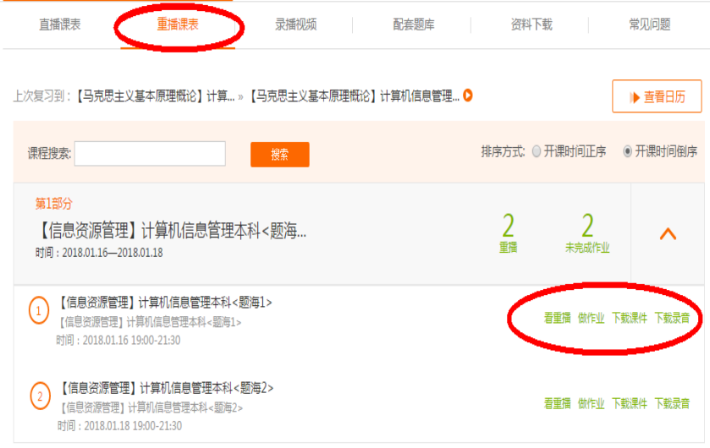

Slide 170

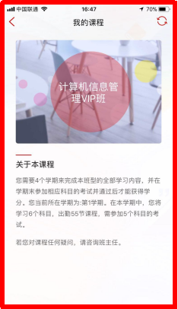
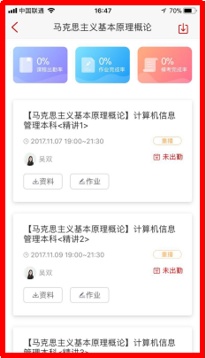
如何找到作业
02
在“首页”找课程
我的课程
点击作业

Slide 171

THANK YOU
精讲三上课时间:周6晚
周二、周四、周六、周天晚
相约丽丽老师带你学马原 !

